Slide 1
Проект «Быть здоровыми хотим»
Физкультурно-спортивный проект для детей подготовительной группы.
Выполнила инструктор по ФК: Григорян Маквала

Slide 2
Проблема
Забота о здоровье ребёнка стала занимать во всём мире приоритетные позиции. Сегодня важно формировать и поддерживать у родителей интерес к оздоровлению, как самих себя, так и своих детей. Помочь понять им, что здоровье означает не только отсутствие болезней, но и психическое и социальное благополучие.

Slide 3
Актуальность
"Здоровье каждому человеку дает физкультура, закаливание, здоровый образ жизни!" - эти слова принадлежат великому отечественному хирургу, ученому, академику Н. М. Амосову. В последнее время остро стоит проблема здоровья. Появилась тенденция к ухудшению здоровья среди детей. Сохранение здоровья детей в процессе воспитания и обучения - одна из приоритетных задач нашего дошкольного учреждения. От состояния здоровья детей во многом зависит благополучие общества. Достичь необходимого уровня интеллектуально – познавательного развития может только здоровый ребенок.

Slide 4
Цель:
Формирование у детей установки на здоровый образ жизни, на сохранение и укрепление своего здоровья.

Slide 5
Задачи:
Формировать положительное отношение к занятиям физкультурой.
Формировать элементарные знания в области гигиены, физкультуры, здорового питания.
Показать ребятам незаменимую ценность здоровья человека, вызвать у них желание сохранять и укреплять его.
Воспитывать у детей добрые и дружеские взаимоотношения.
Создать условия по формированию у дошкольников и их родителей ценностного отношения к своему здоровью.

Slide 6
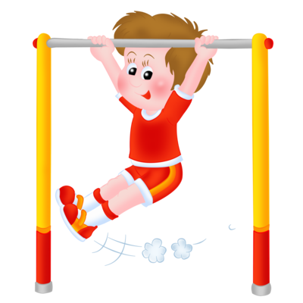
Для родителей.
Развивать интерес к занятиям физической культурой и спортом совместно с детьми;
Прививать любовь к спорту, ЗОЖ;
Укреплять взаимоотношения взрослых и детей.

Slide 7
Работа с родителями.
Консультация «Режим дня, как средство воспитания» здорового ребенка».
Консультация
«Движение – это жизнь».

Slide 8
Этапы реализация проекта
Подготовительный
Основной
Заключительный

Slide 9
Подготовительный этап
Беседа с детьми о здоровом образе жизни
Подготовка к физическим занятиям.

Slide 10
Основной этап
Разгадывание кроссворда о ЗОЖ.
Организация проекта «Разные мячи».
Мероприятия для реализации с введением эффективных здоровье-сберегающих технологий.
Консультации для родителей
«Подвижный образ жизни – залог детского здоровья»
«Здоровый образ жизни у детей»

Slide 11
Заключительный
Проведение спортивного развлечения «В гостях у Спортика»
Челлендж «Мы сделали это, а вам слабо?»

Slide 13
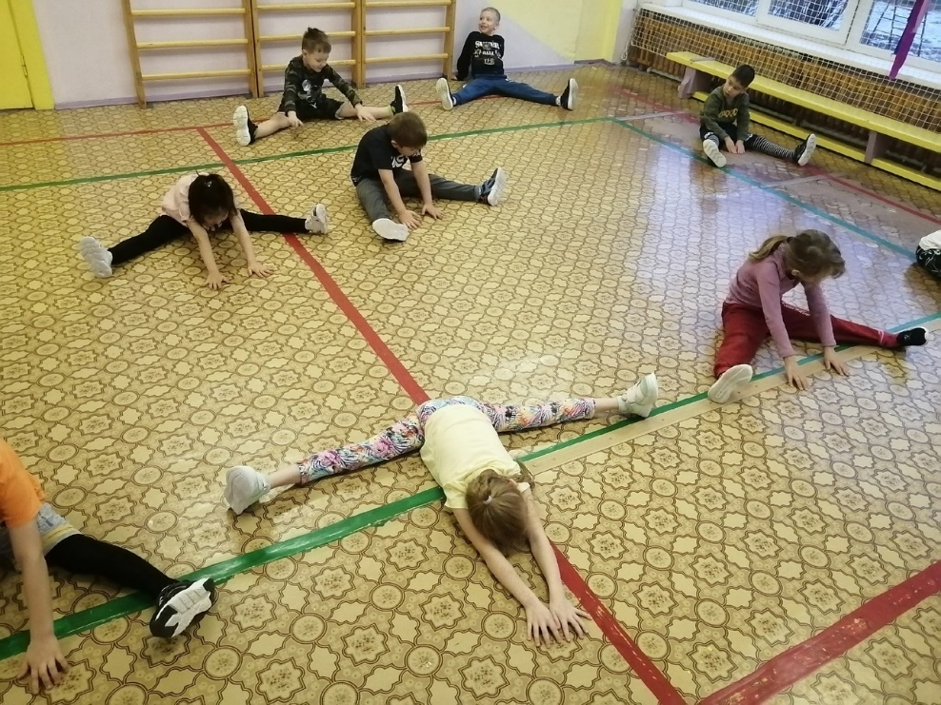
Быть здоровым - это модно! Дружно, весело, задорно Становитесь на зарядку. Организму - подзарядка!
На зарядку становись!
Раз, два, три, четыре – Руки выше! Ноги шире!

Slide 14
Я здоровье берегу – тело в чистоте держу! Чтоб душа была здоровой, с физкультурой я дружу!

Slide 15
Чтоб здоровье раздобыть, не надо далеко ходить. Нужно нам самим стараться и все будет получаться

Slide 16
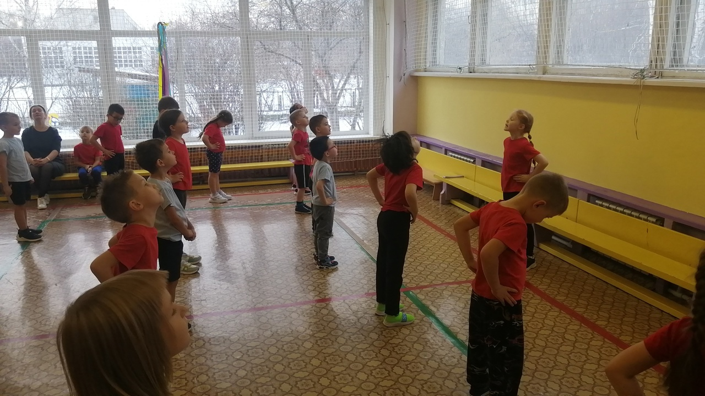
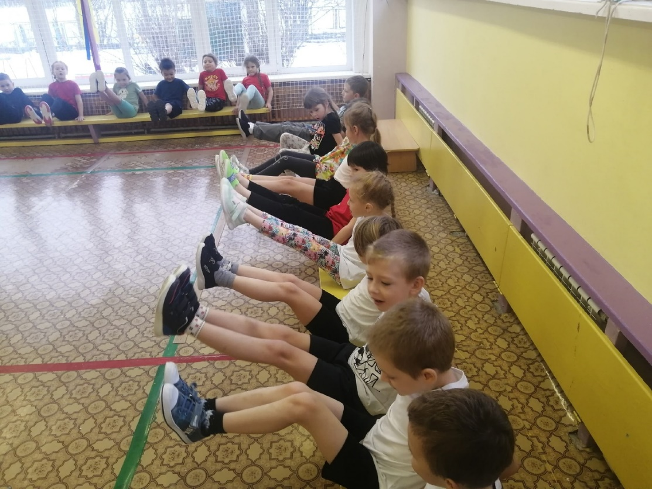
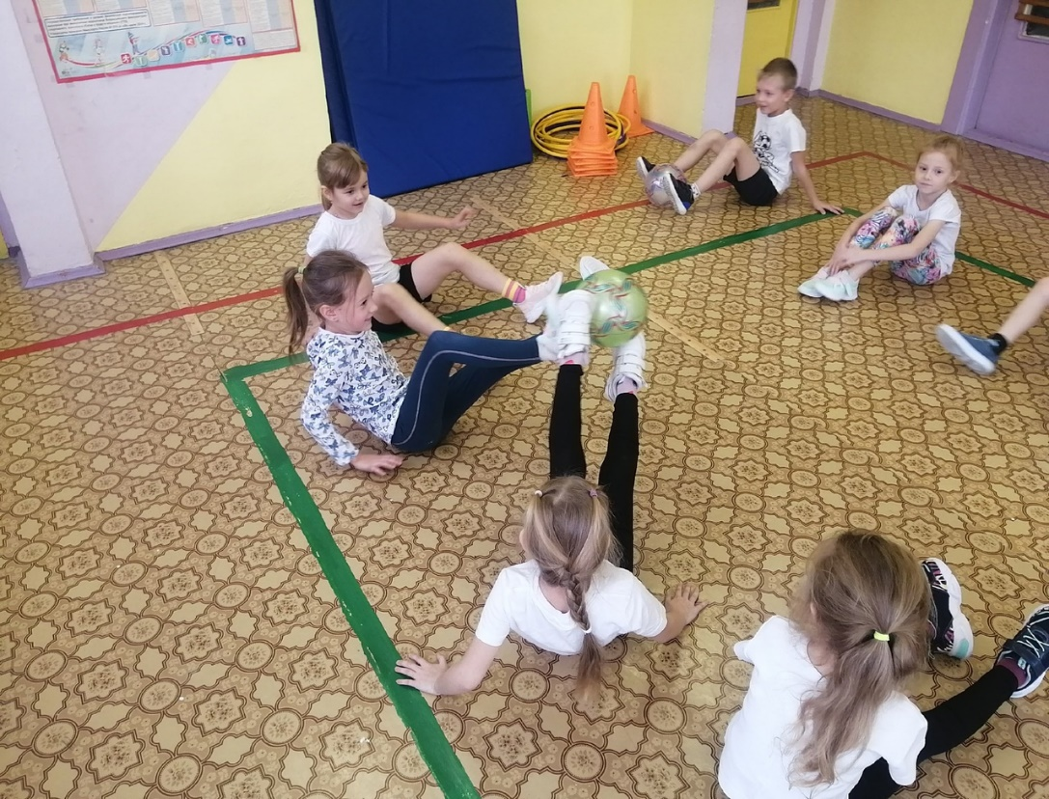

Slide 17
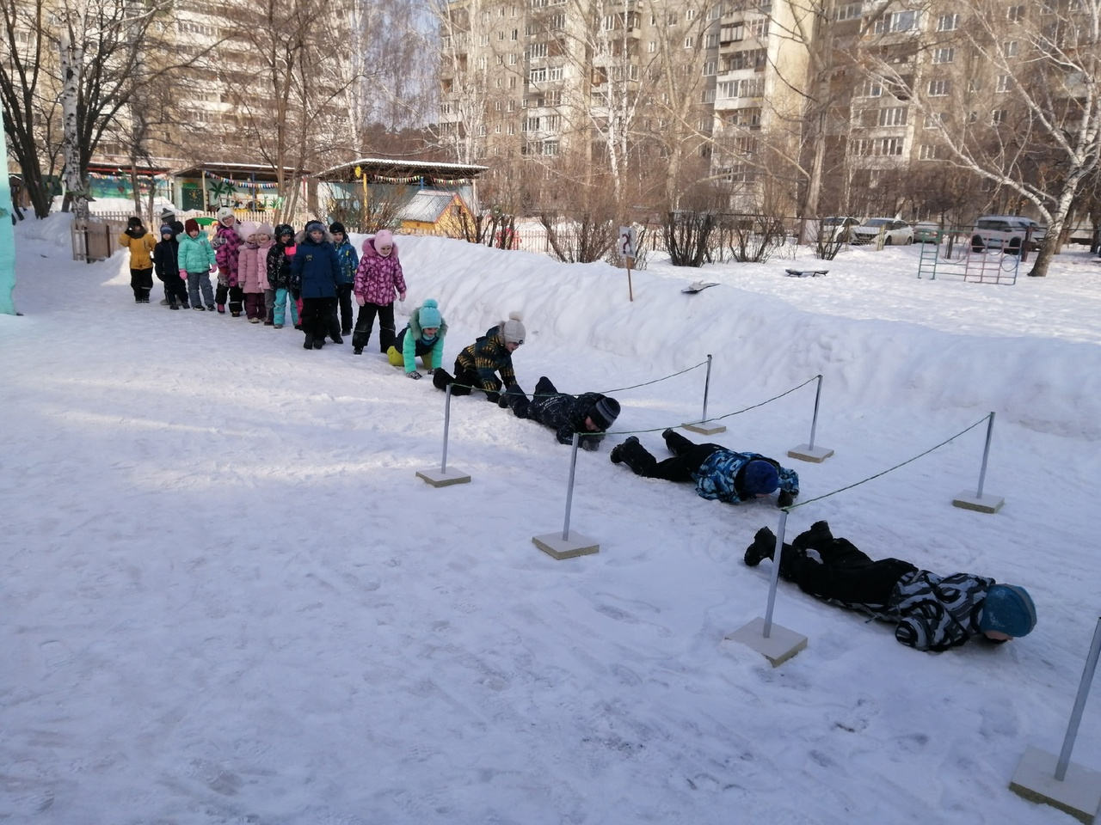
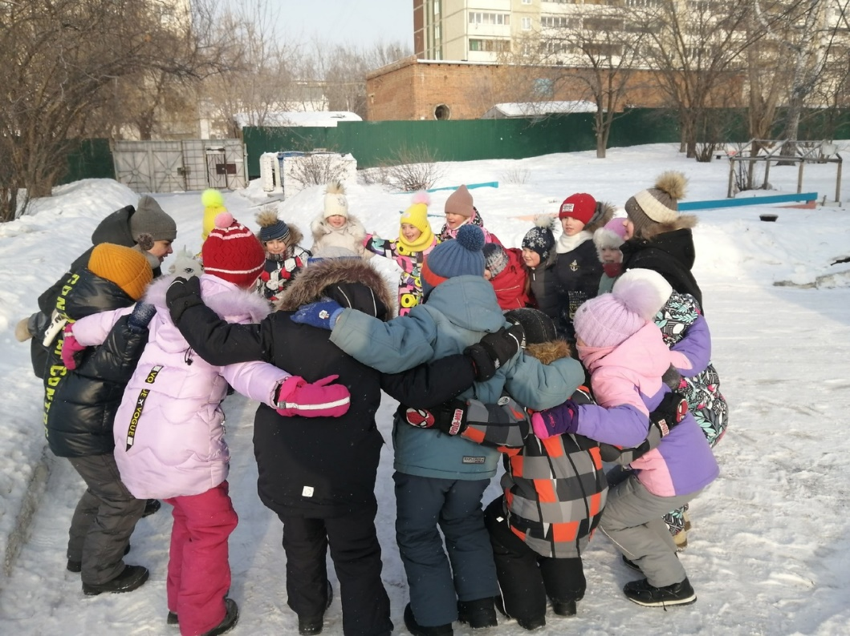
Больше бегать и гулять, Не ленится, в меру спать!
Ну а вредным привычкам мы простимся навсегда!
Организм отблагодарит – будет самый лучший вид!

Slide 18
Знание о спорте

Slide 19
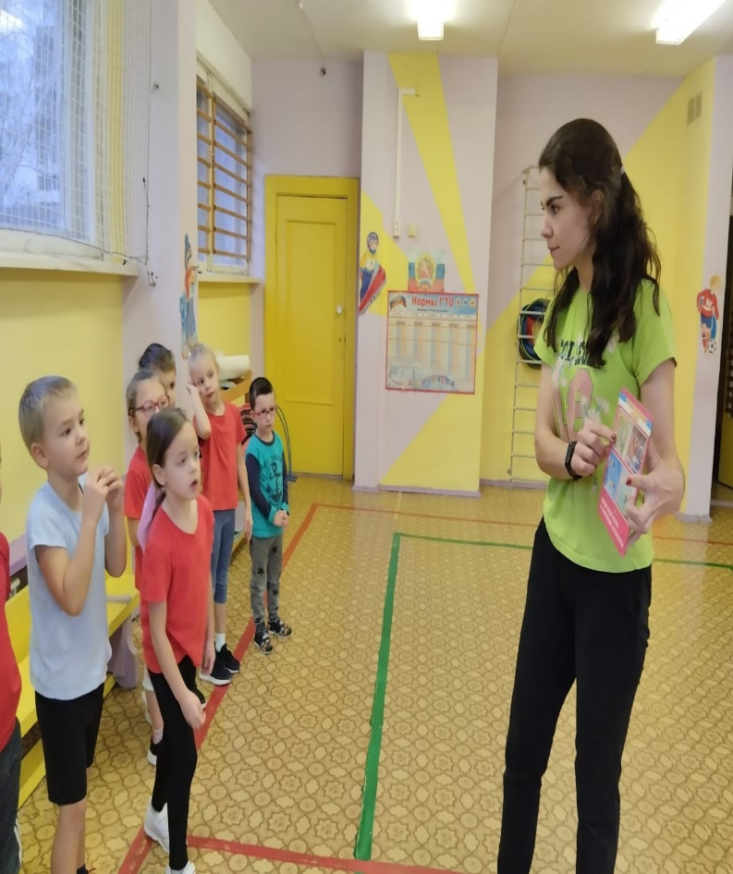
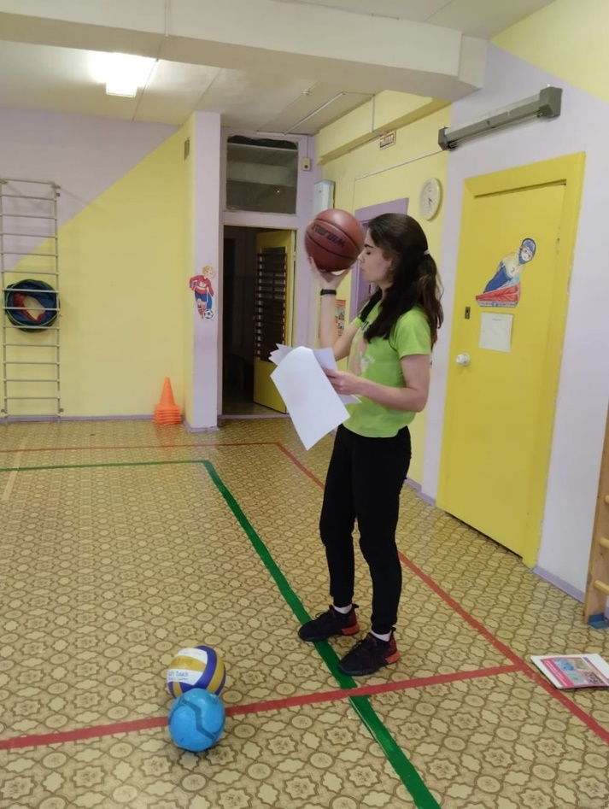
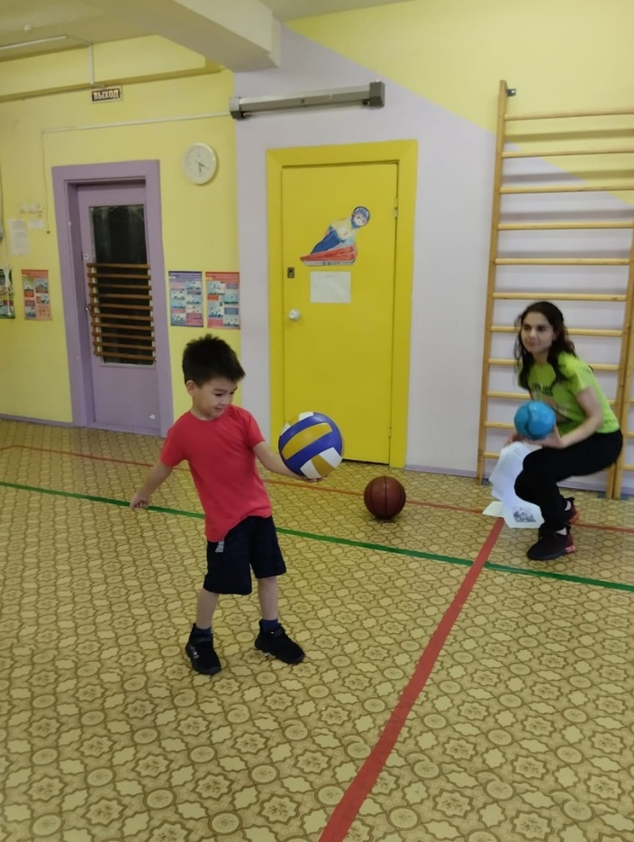

Slide 20
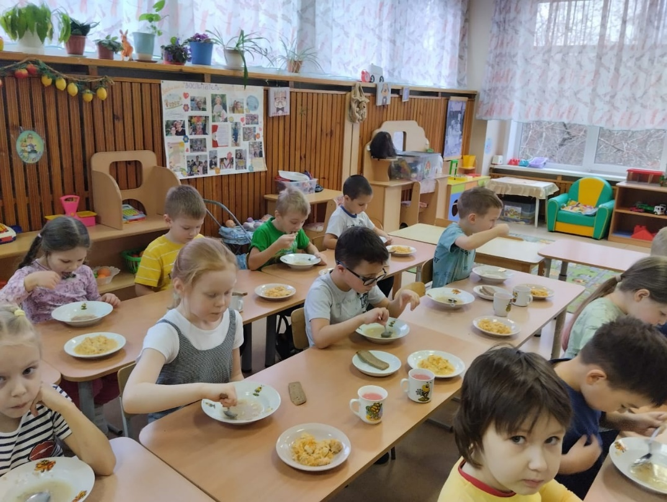
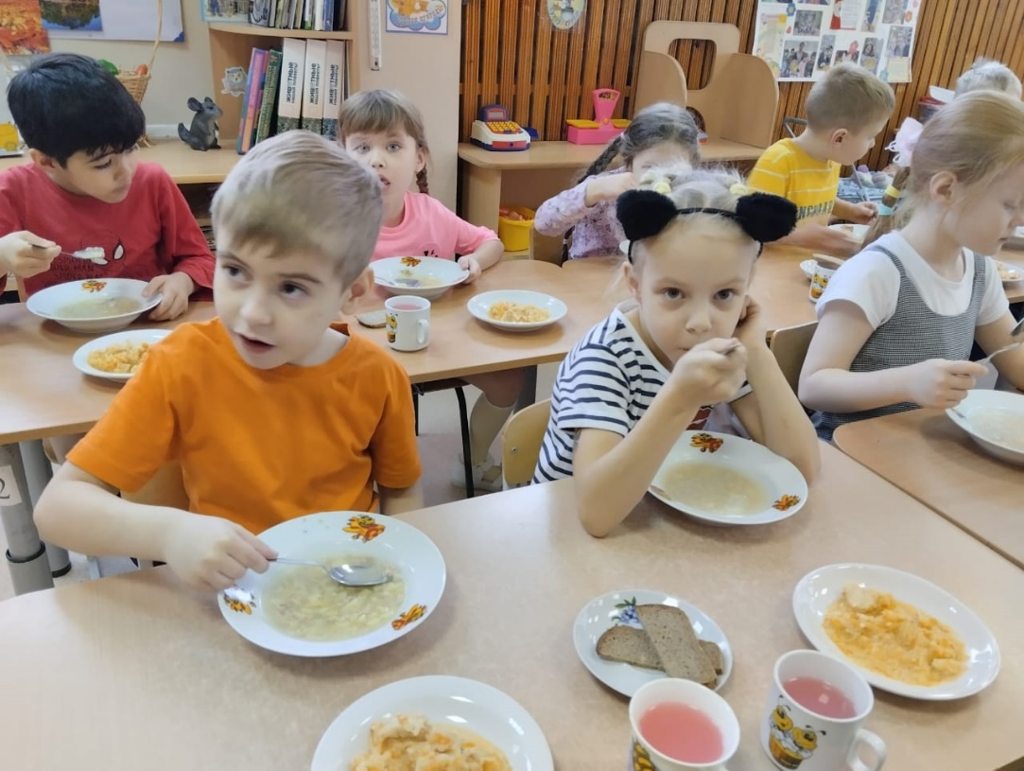
Начинаем разговор о правильном питании
Сила бодрость выходит отсюда, правильно кушать каждому нужно!

Slide 21
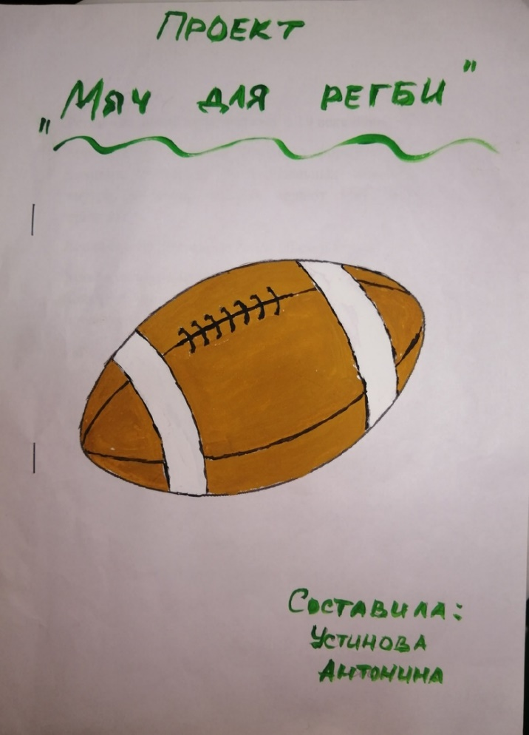
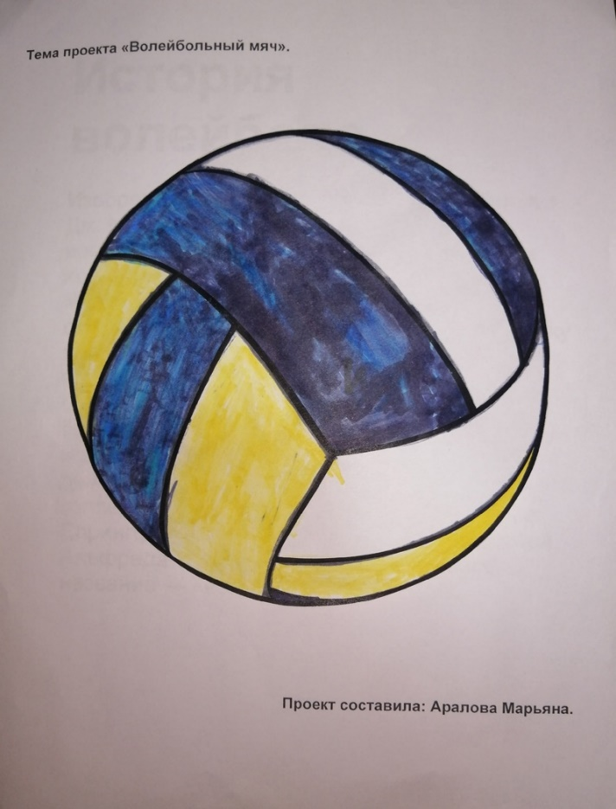
Творчество детей Разные мячи!

Slide 22
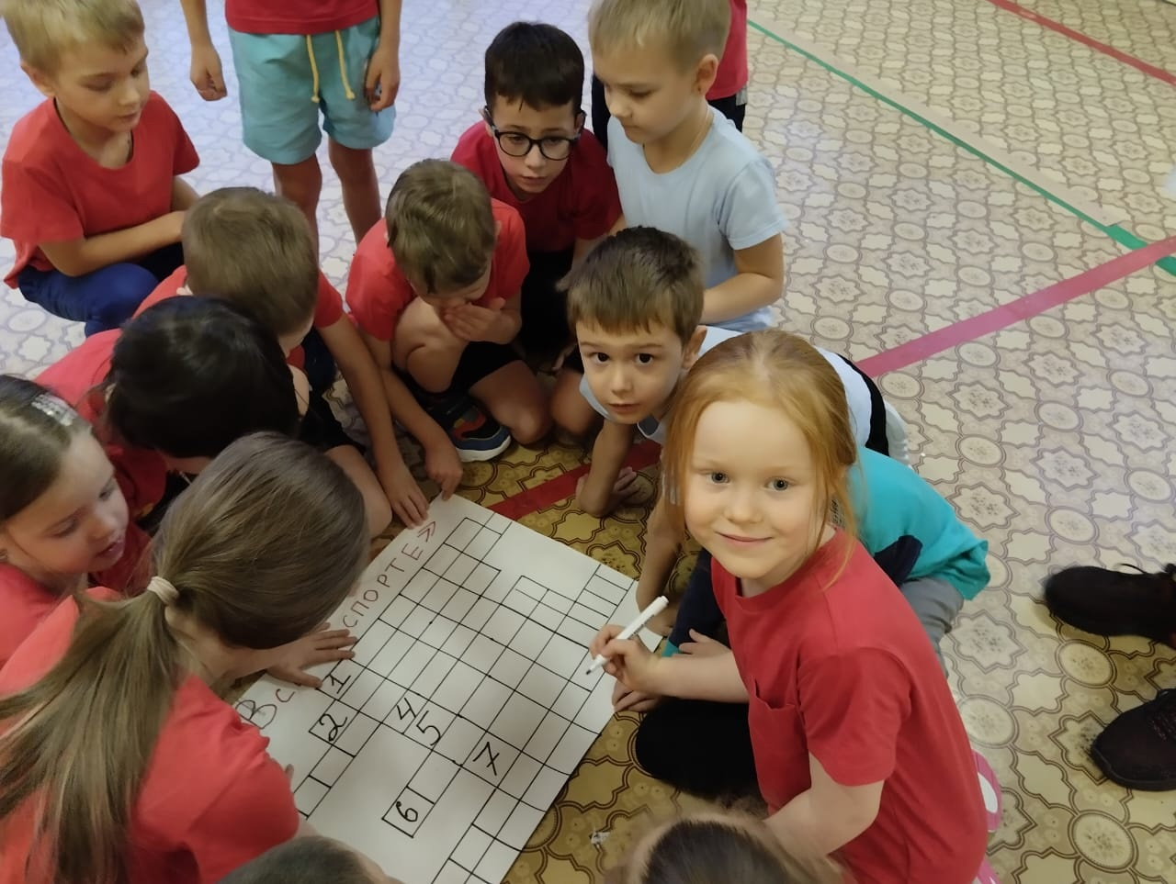
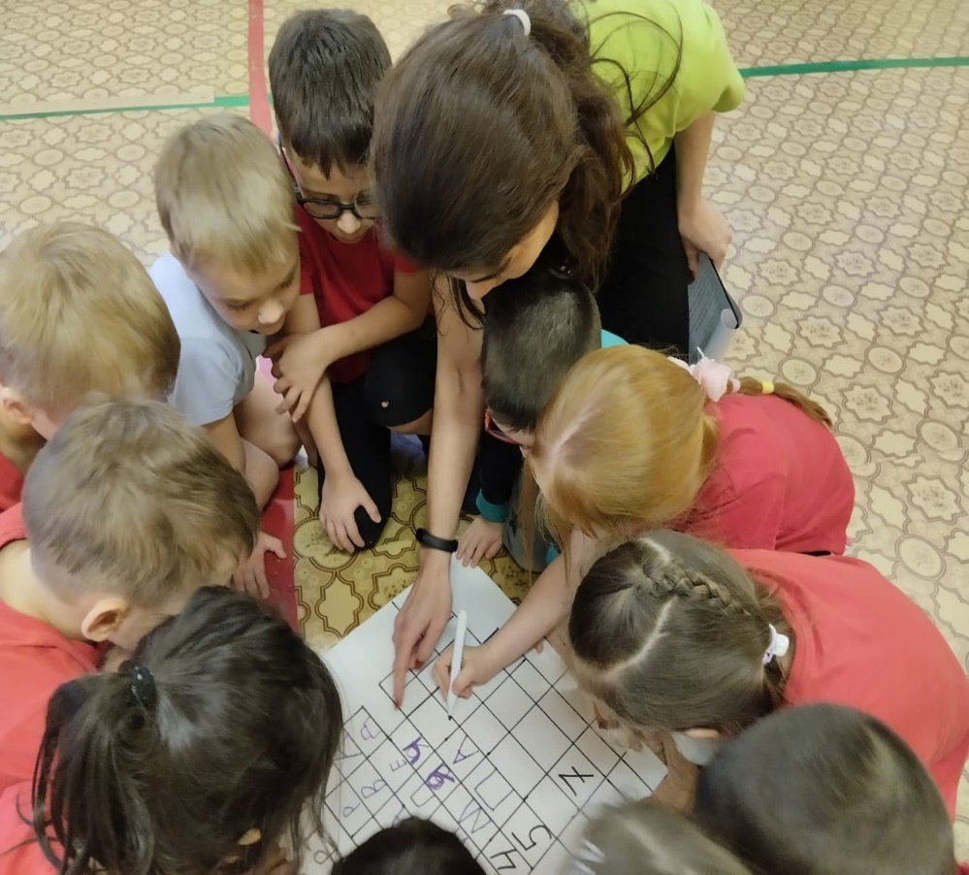
Развлечение «В гостях у Спортика»

Slide 23
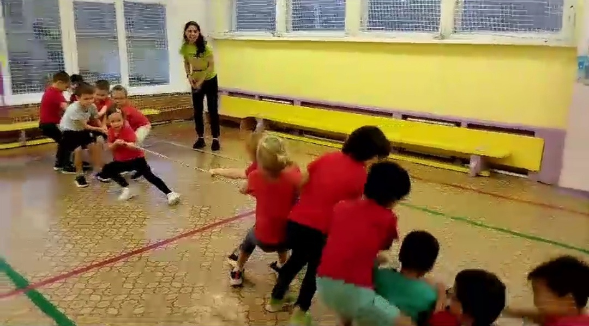
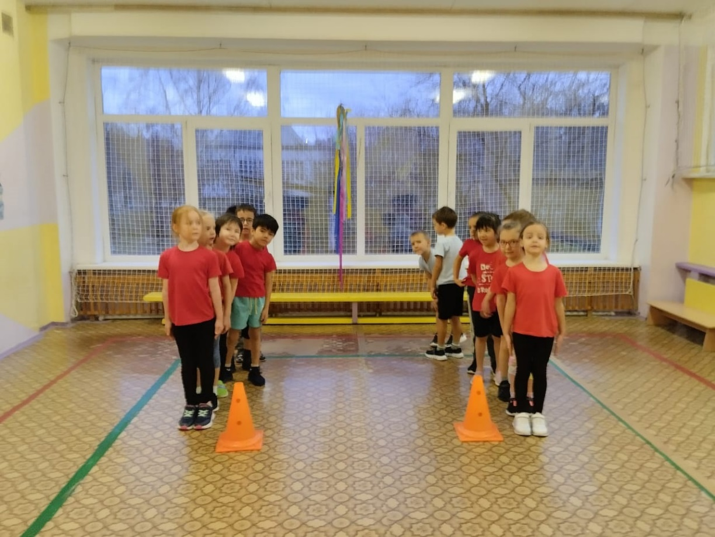

Slide 24
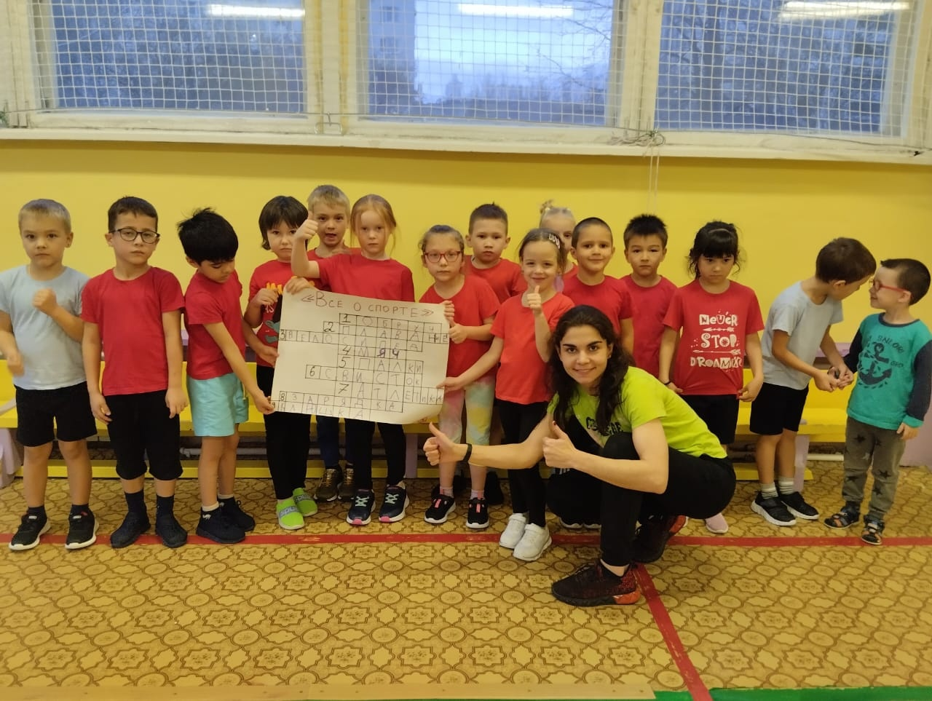

Slide 25
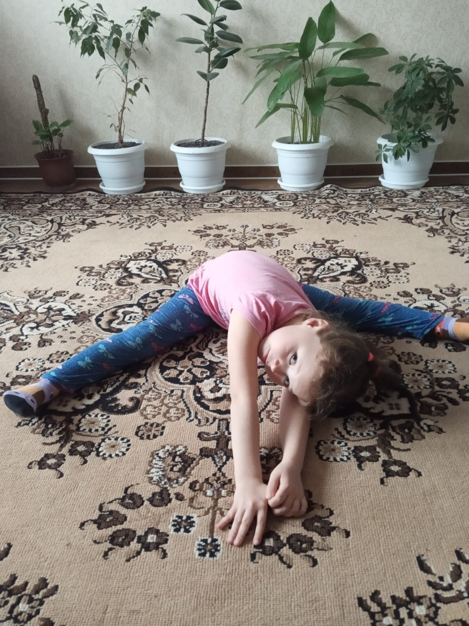
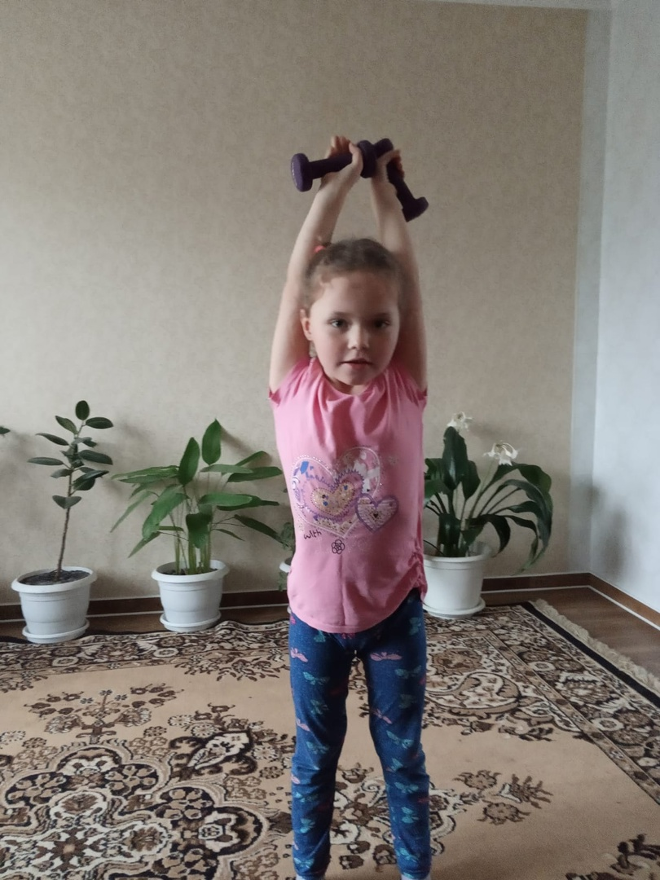
Челлендж «Мы сделали это, а вам слабо?»

Slide 26
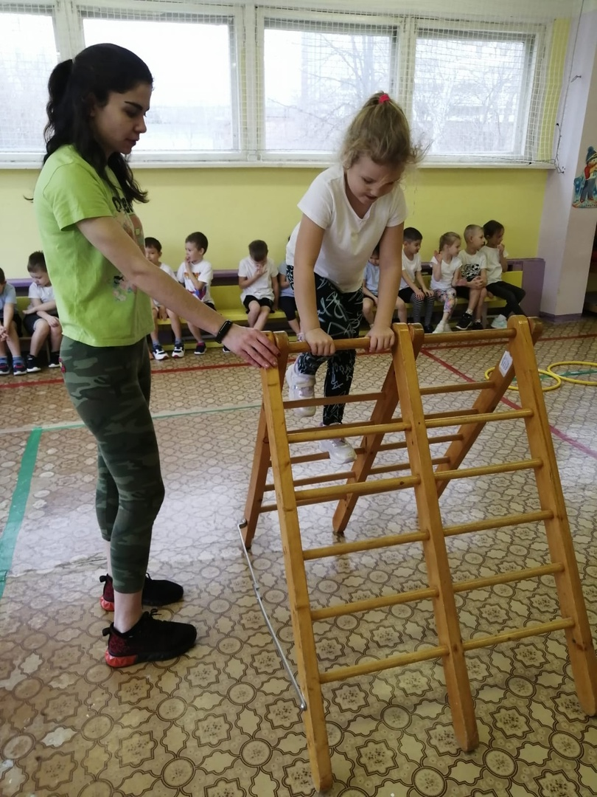
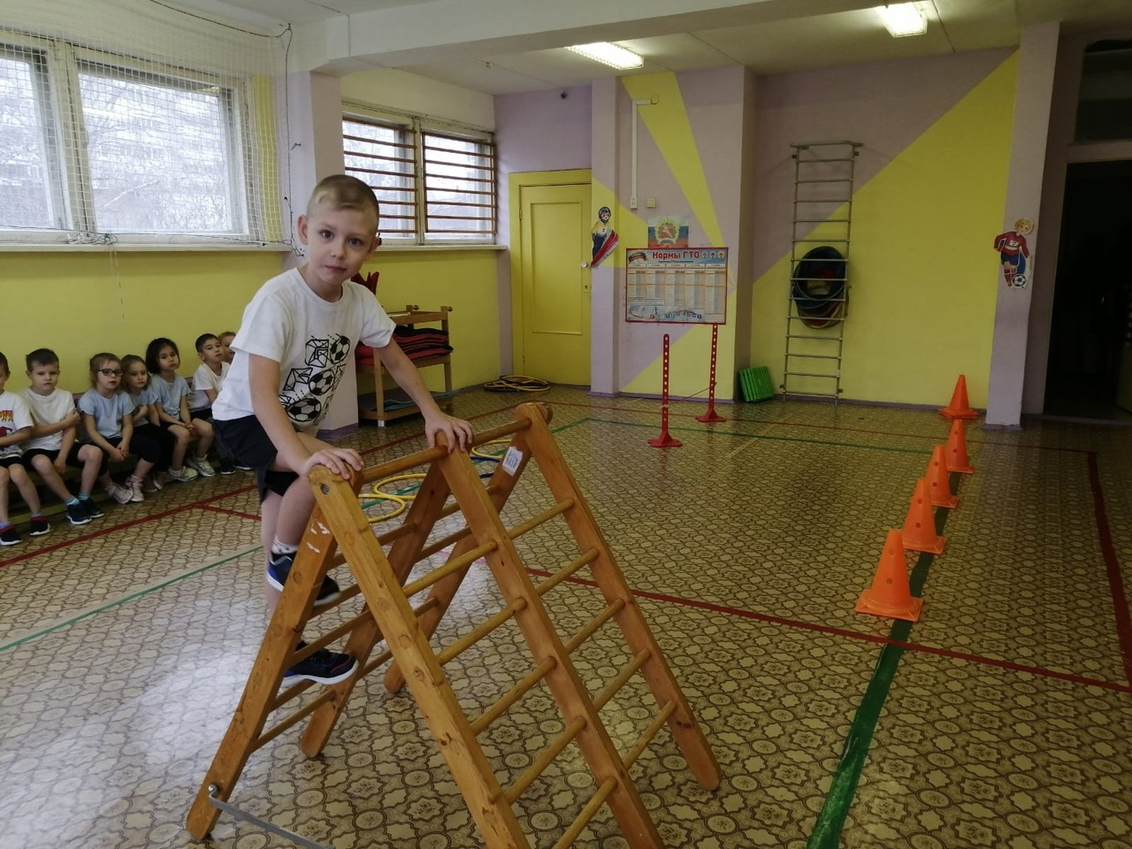

Slide 27
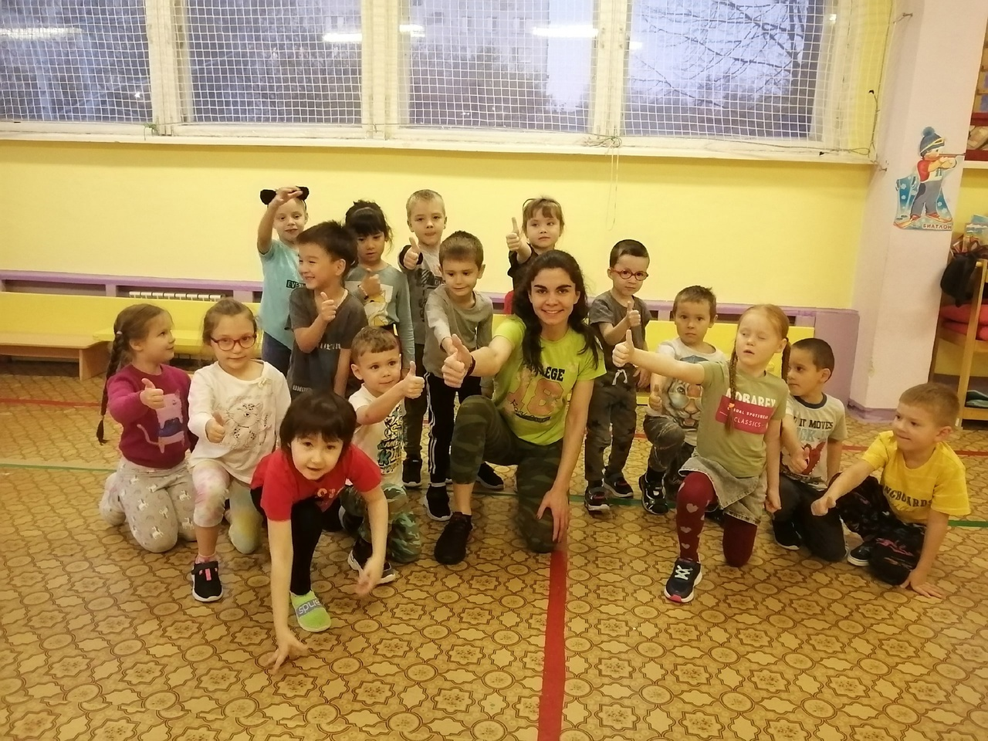
Спасибо за внимание!

